Slide 1
高小／初中
教育局
德育、公民及国民教育组1制作
2023年2月
价值观教育（品德及伦理教育）
吸毒爸爸华丽蜕变

Slide 2
学习重点
学习目标:
了解家人之间互相扶持的重要。
欣赏父母对家人无私的付出。
学会发掘家人值得自己学习的地方，感恩家人的教诲。
价值观和态度：
承担精神、关爱、坚毅、善良、无私付出

Slide 3
短片简介：吸毒爸爸华丽蜕变
何伟强小时在徙置区长大，经常流连街头，受朋辈影响一起吸毒，断断续续进出监牢长达 30 年时间，狱中痛失至亲，无法送别，成为遗憾。出狱后一次工业意外决心为家人戒毒……

Slide 4
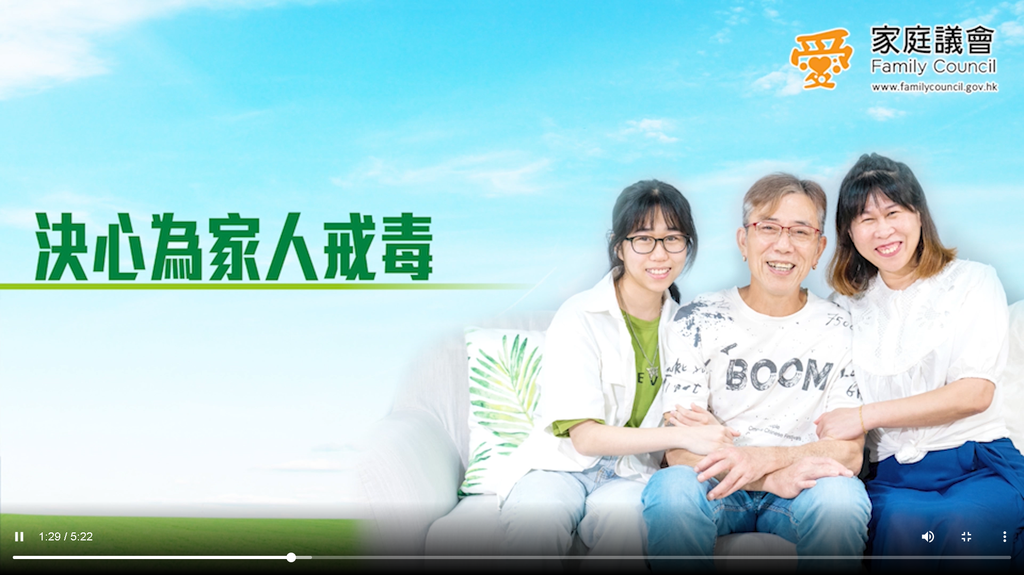
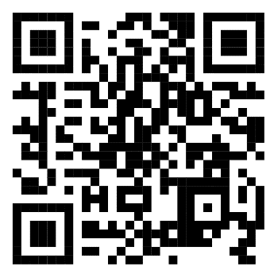
短片：吸毒爸爸华丽蜕变
https://www.familycouncil.gov.hk/sc/edu/edu_sfcs.html
家庭议会 (Family Council)
「家‧凝聚爱」家庭教育短片
受访者：何伟强和家人

Slide 5
反思问题(1)：
你认为要戒掉30年毒瘾是件容易的事吗？是什么原因让何伟强下定决心？从中可见他最重视的是什么？
戒毒后的何伟强跟家人的关系有什么改变？
是什么令何太多年来仍对何伟强不离不弃？
何玉儿用什么来比喻她的爸爸？你又会用什么东西来形容你的父母？
何玉儿从她爸爸身上学到什么做人的道理？你又从你家人的身上学会什么做人的道理？
Notes:
教师可将学生分为3-4人一组，进行讨论。
反思问题（参考答案）
何伟强想起女儿还年幼，加上太太当时仍未有香港居民身份证，担心自己如有不测，她俩会孤苦无依，因此下定决心戒毒。／他最重视家人／亲情／家庭关系
戒毒之后的何伟强跟家人相处时更融洽，亦能为女儿成长带来正能量。
何太认为是爱让这份感情仍能坚持，也终能成功的。
何玉儿用是一本百科全书来比喻她爸爸，因为她从爸爸身上学到很多从未遇到的经历。(自由作答)
何玉儿从她爸爸身上学到有爱心、善良等的做人道理。

Slide 6
反思问题(2)：
何玉儿认为爸爸虽然有吸毒和入狱的经历，但只要他能坦诚并决心戒除坏习惯，便是一个好榜样。
  你认为人与人之间坦诚沟通重要吗？若有家人犯错，你会原谅他／她／他们吗？可以和大家分享你的经历吗？
  你又曾否试过做错事，被家人原谅吗？可以和大家分享你的经历和感受吗？
Notes:
教师可引中华经典名句：「人谁无过，过而能改，善莫大焉。」，出自《左传‧宣公二年》士季进谏晋灵公的一句话，指出一个人犯错后能够改正，痛改前非，也是一种美德。因为肯去改正过失已属难得，而有自我修正、自我完善的决心和恒心则更是难能可贵。
参考：中华经典名句释义与应用
https://www.edb.gov.hk/sc/curriculum-development/kla/chi-edu/chinese-culture/chi-culture-interpretation.html

Slide 7
延伸活动
何玉儿对爸爸说： 「辛苦你了，看见你对家庭的付出，多谢你！ 」
回家后，向你的父母说一句多谢的说话。

Slide 8
教师参考资料
家庭议会 (Family Council)
https://www.familycouncil.gov.hk/sc/main/
教育局：「中华经典名句」
https://www.edb.gov.hk/sc/curriculum-development/kla/chi-edu/chinese-culture/chi-culture-main.html
教育局：「培养关爱、从家庭开始」
https://www.edb.gov.hk/sc/curriculum-development/4-key-tasks/moral-civic/newwebsite/flash/family.html

